Slide 1
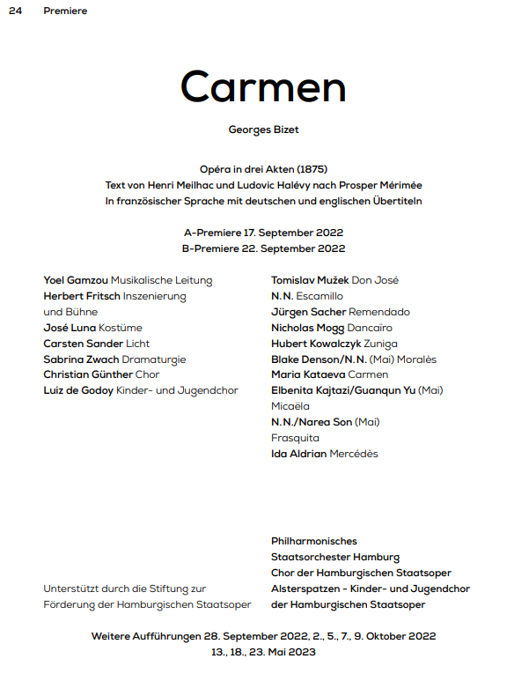


Slide 2
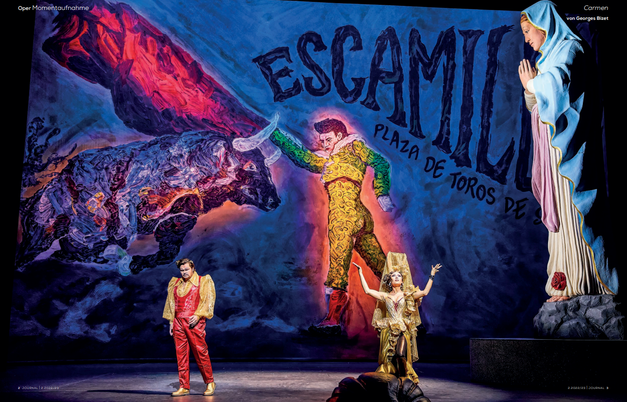
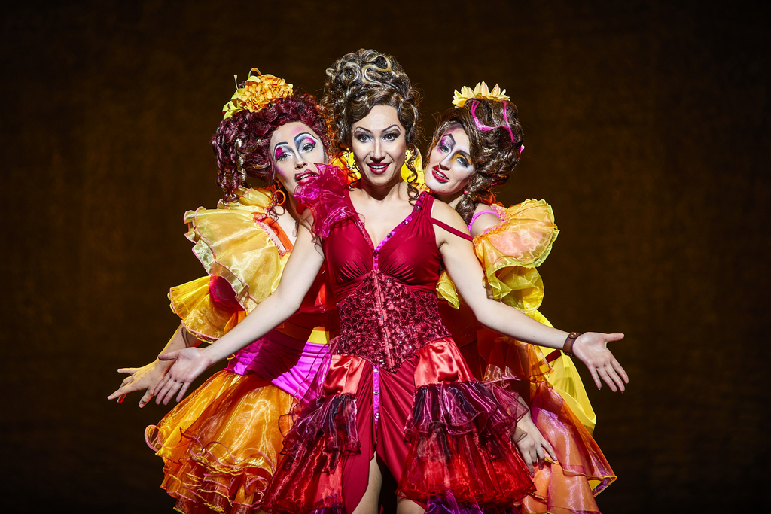
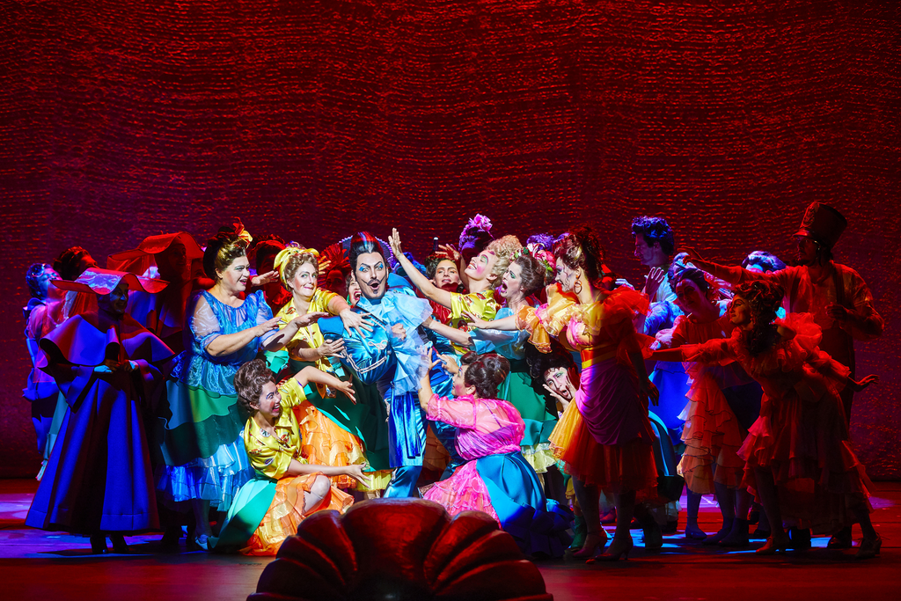

Slide 3
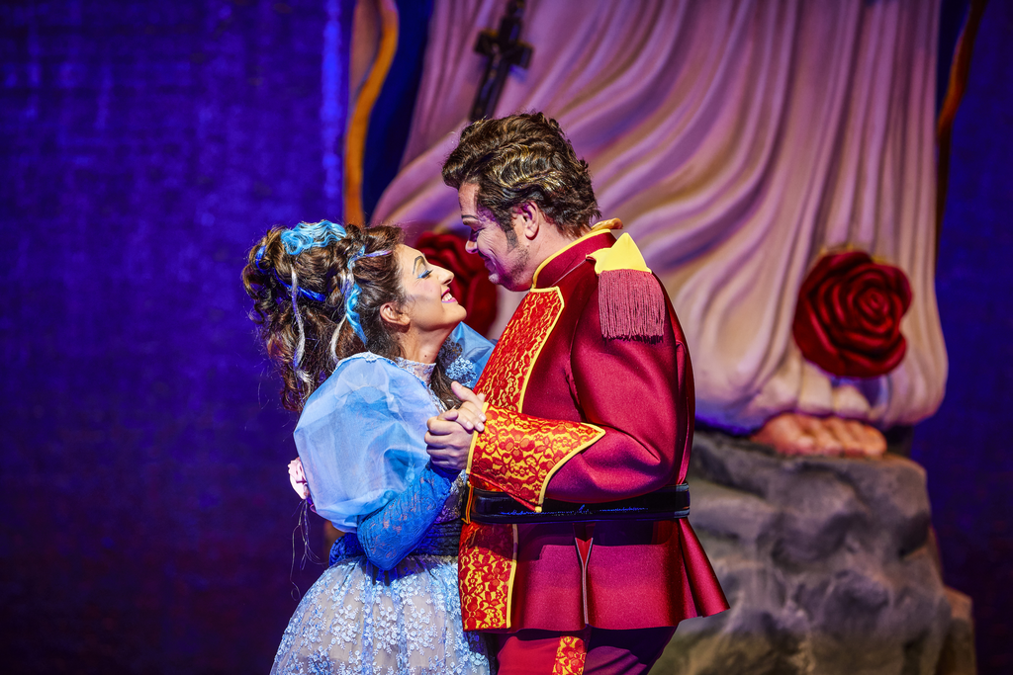
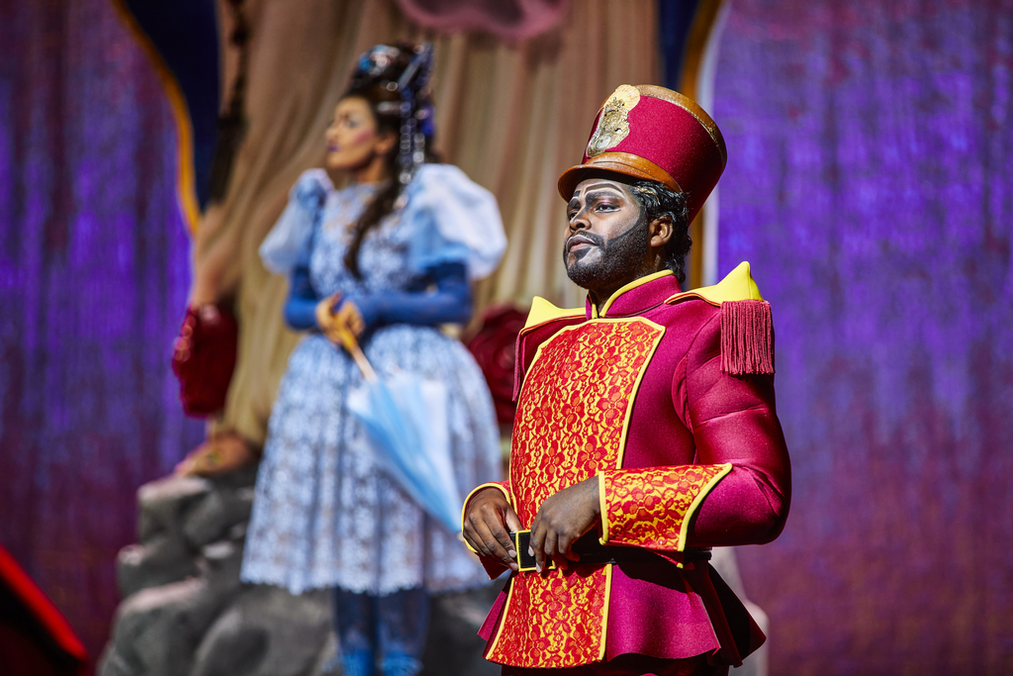

Slide 4
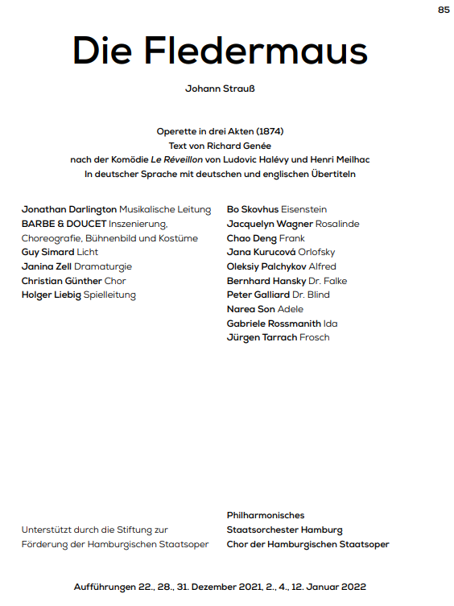


Slide 5

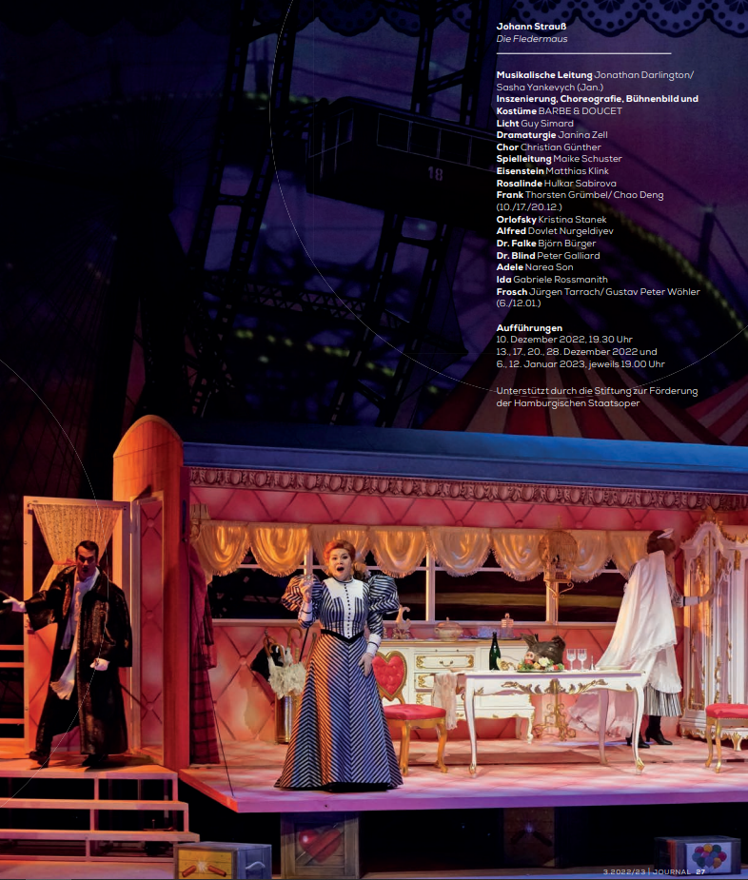

Slide 6
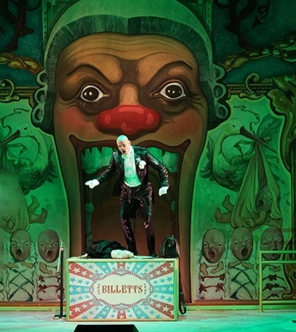
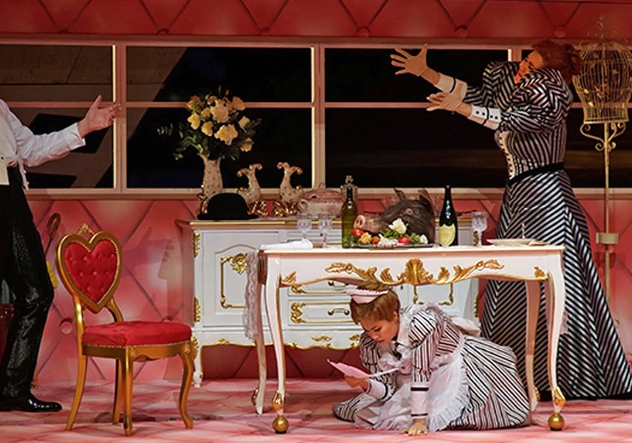

Slide 7
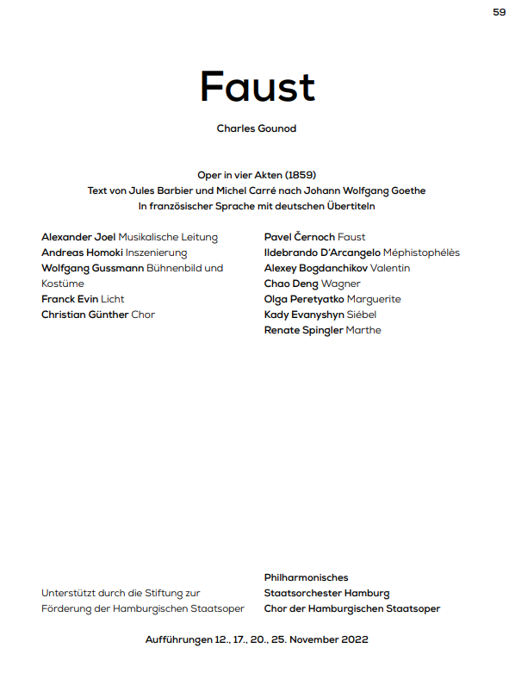

Slide 8
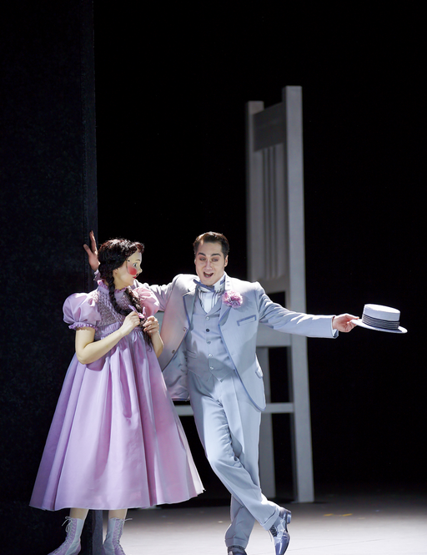
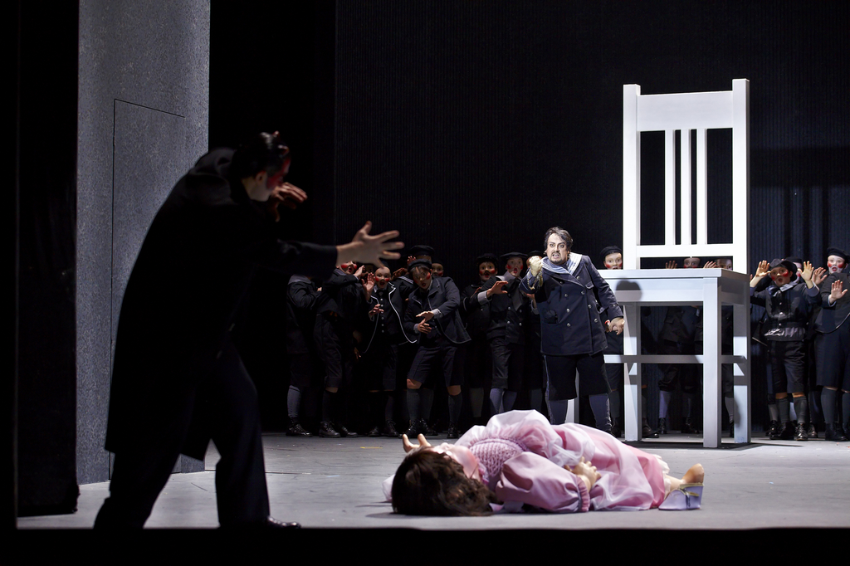
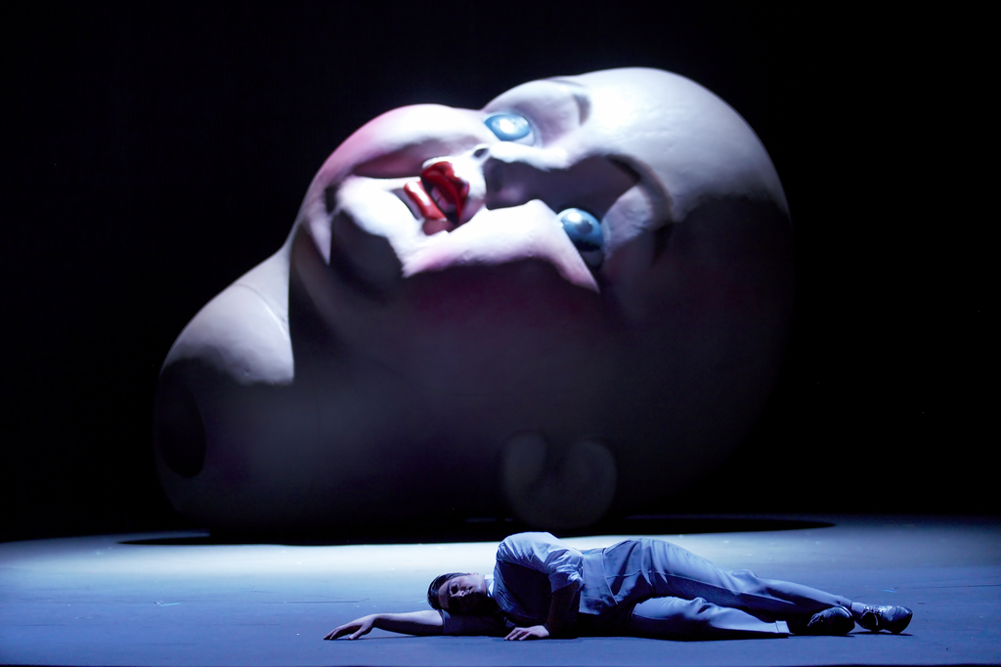

Slide 9
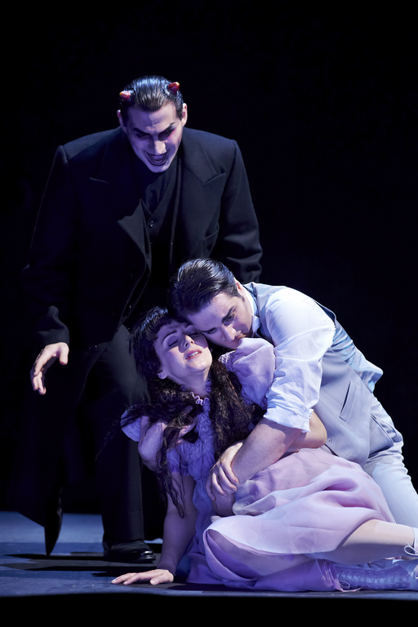
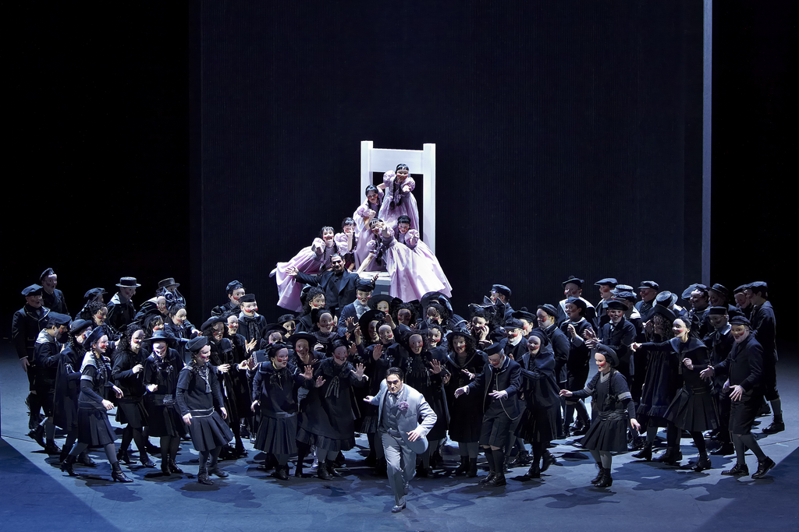
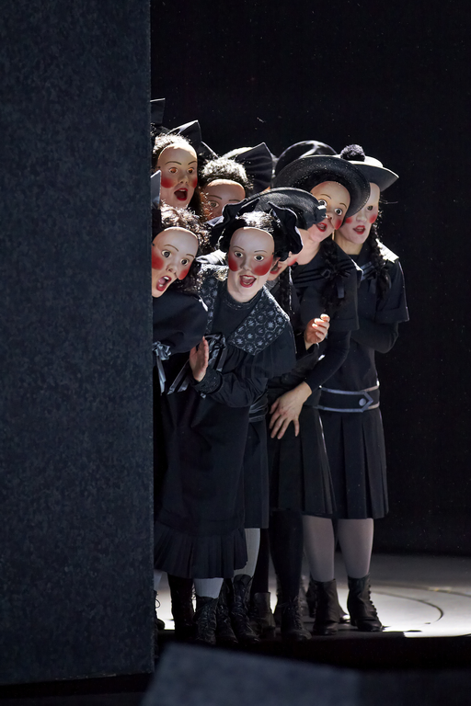
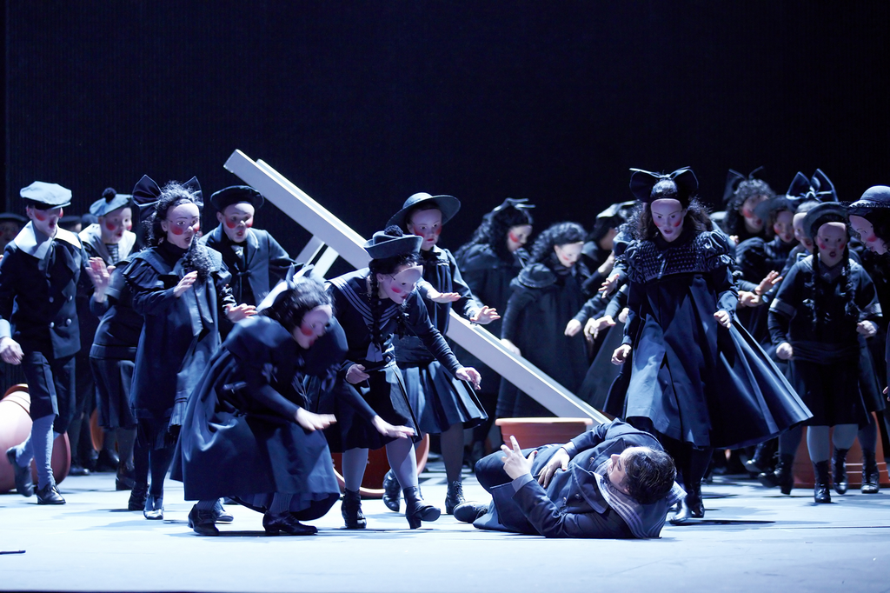

Slide 10
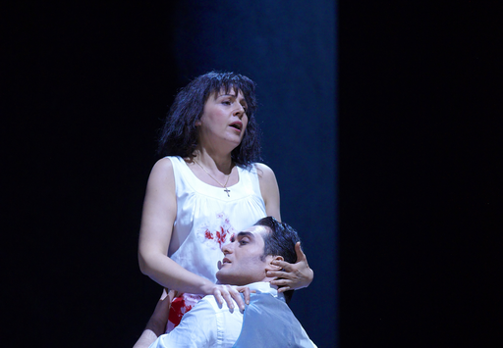
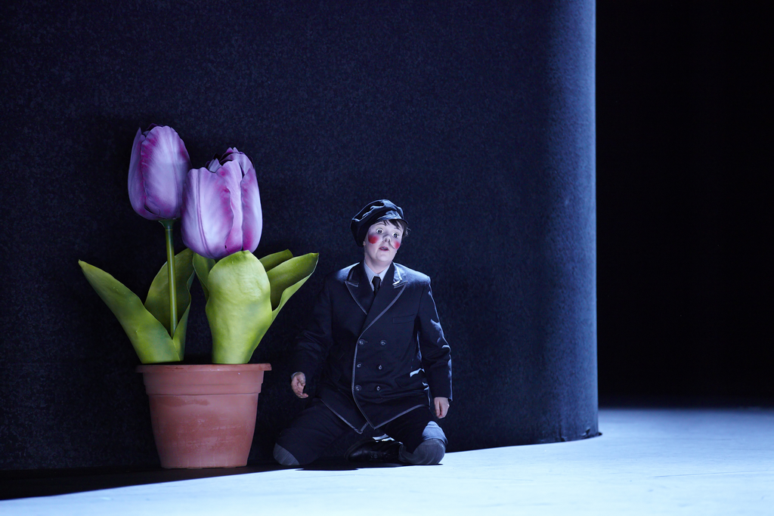
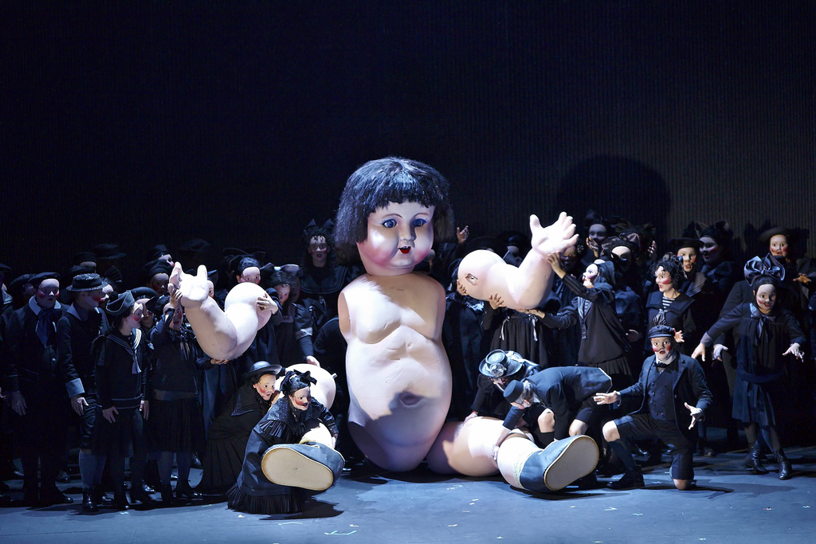
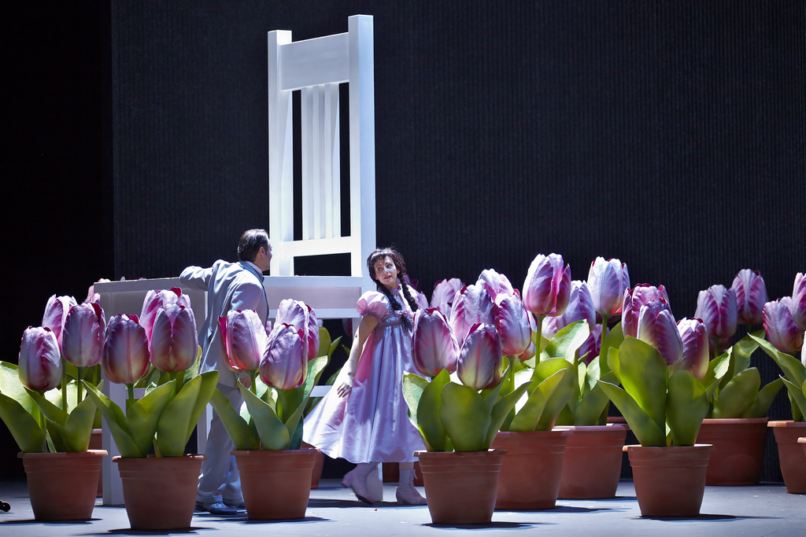

Slide 11
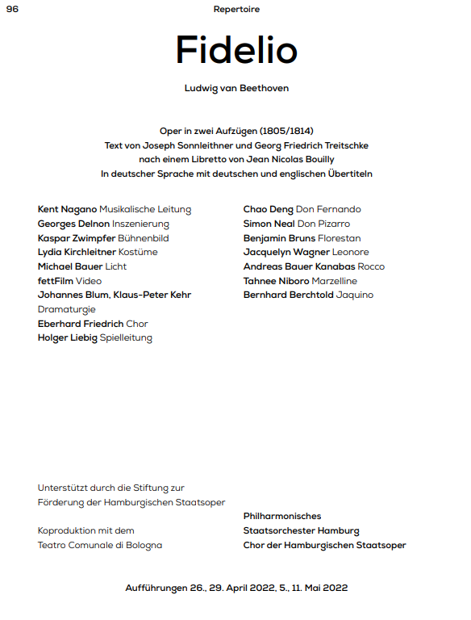

Slide 12
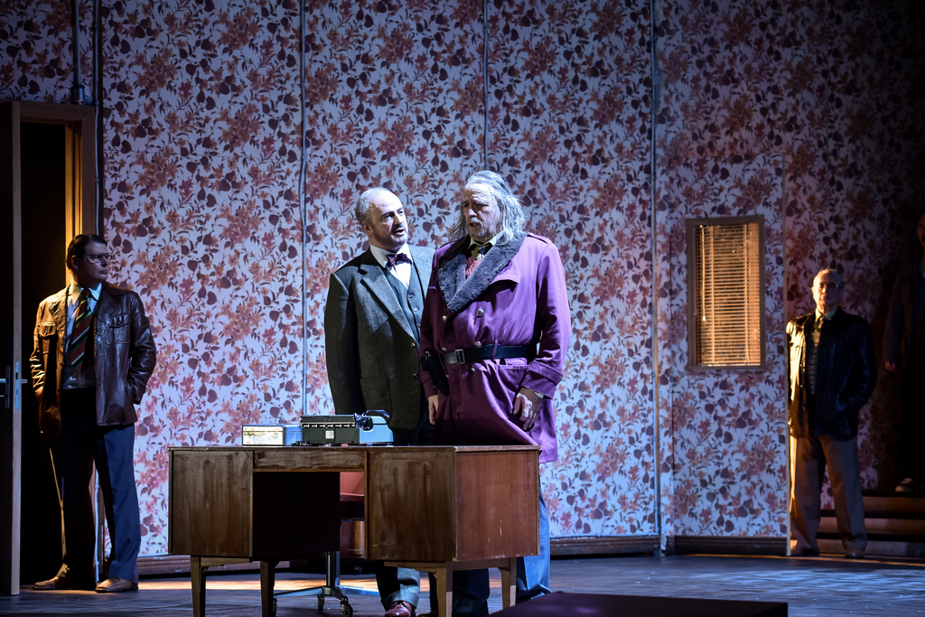
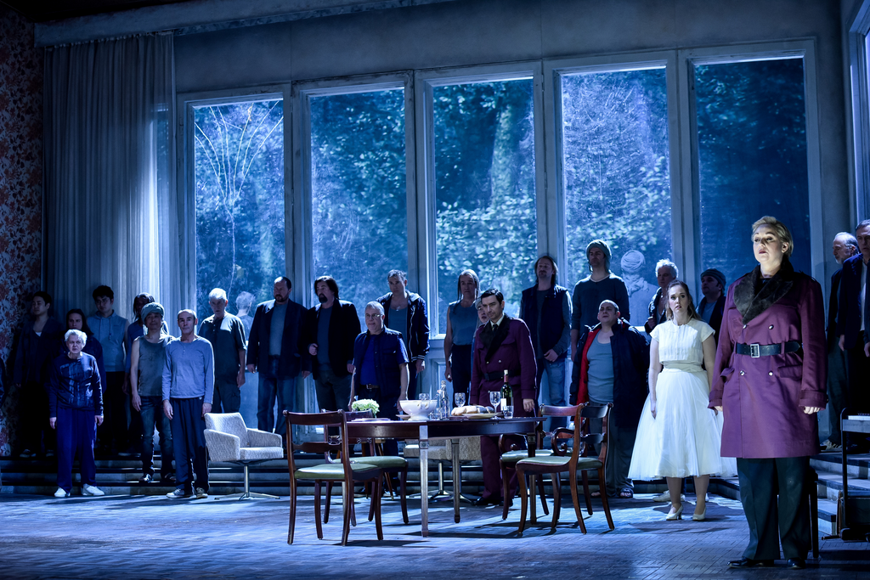
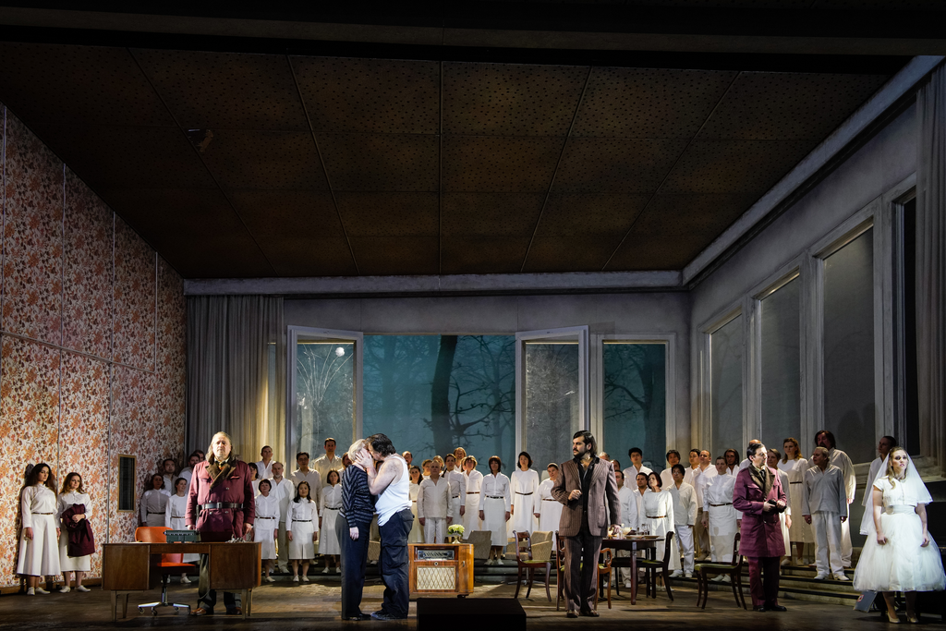

Slide 13
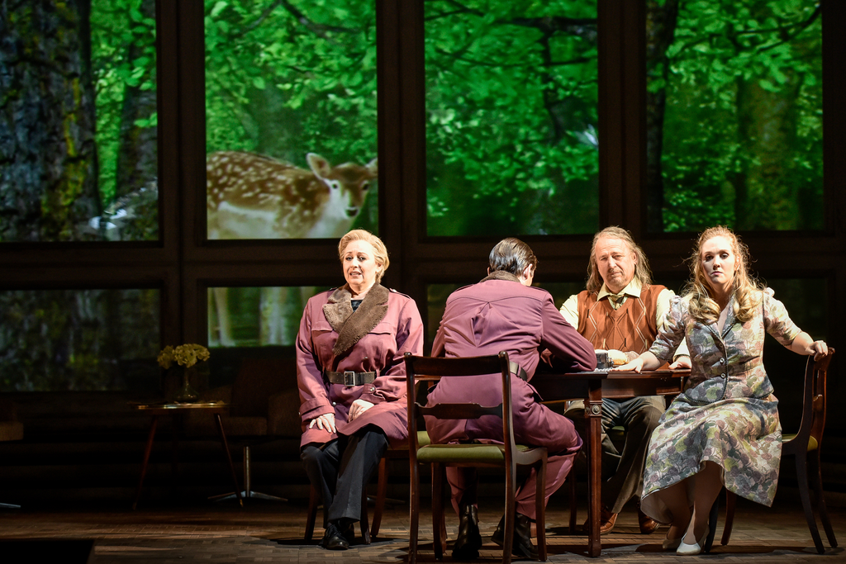
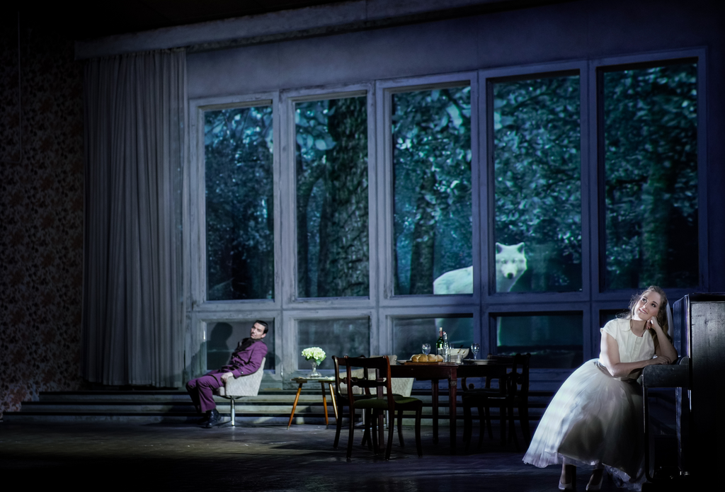


Slide 14


Slide 15
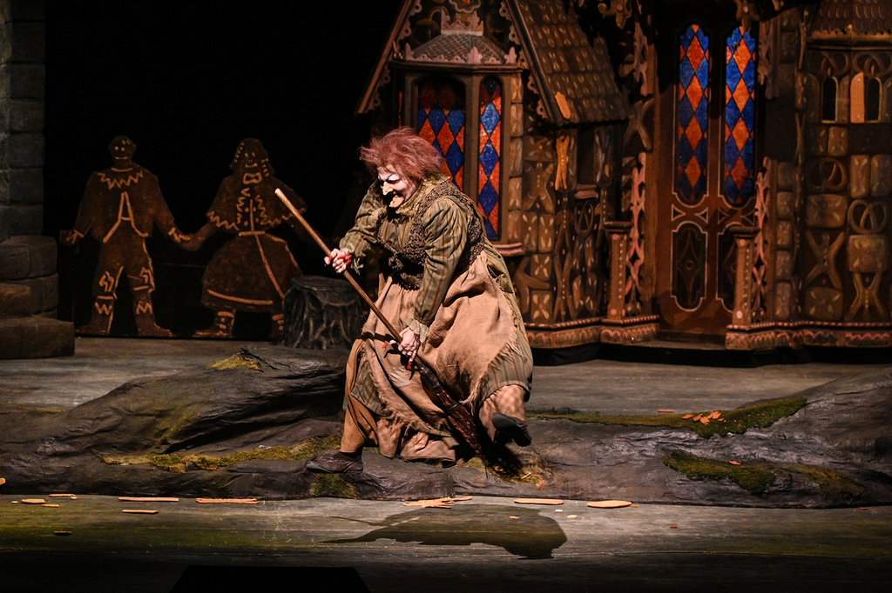

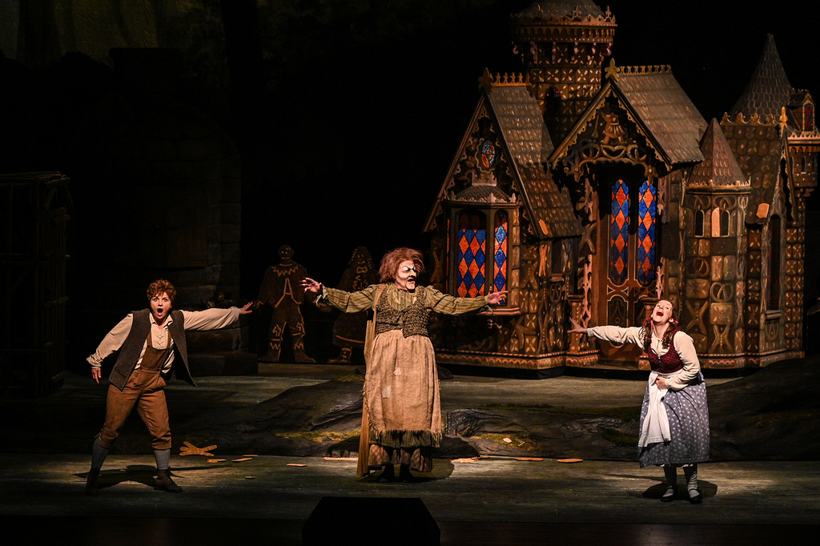
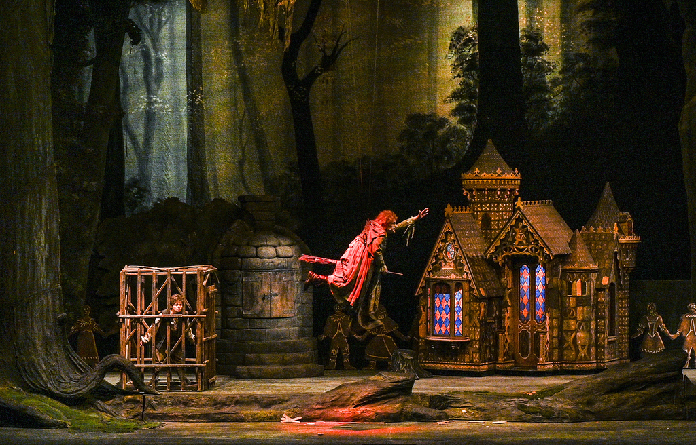

Slide 16
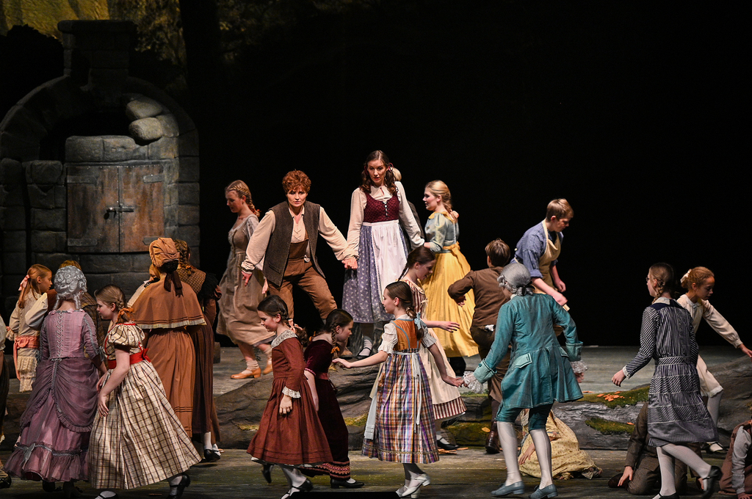
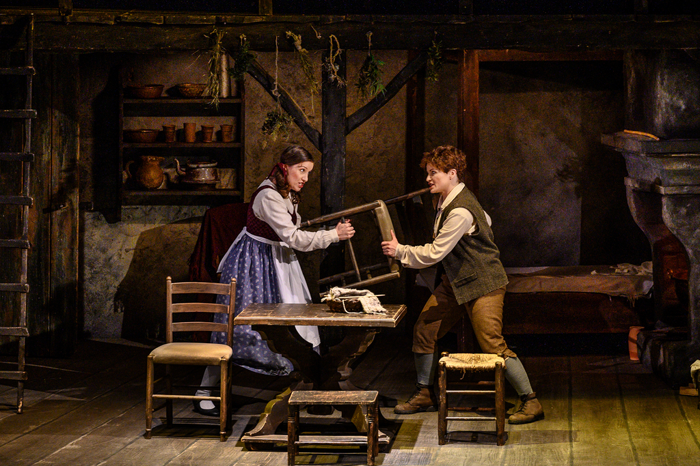
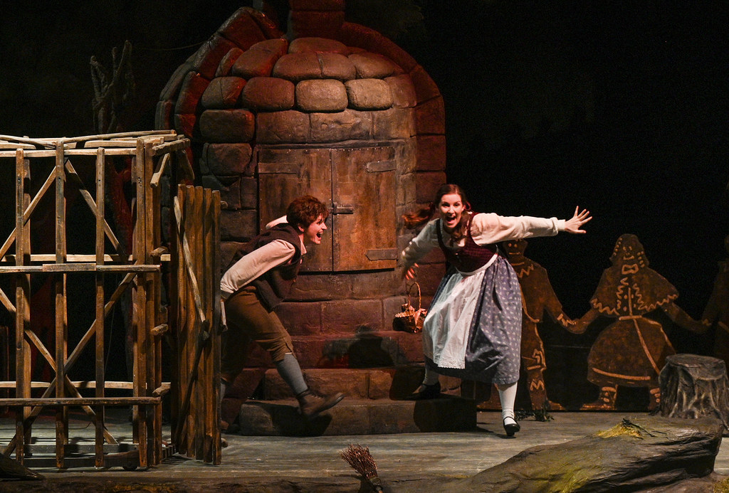

Slide 17
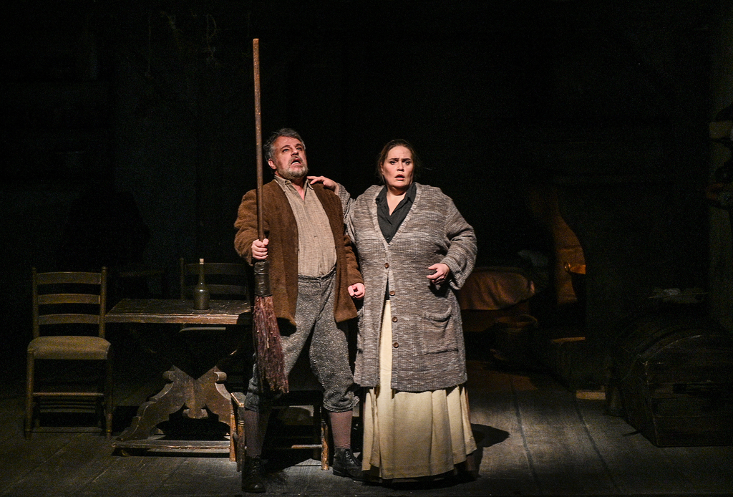
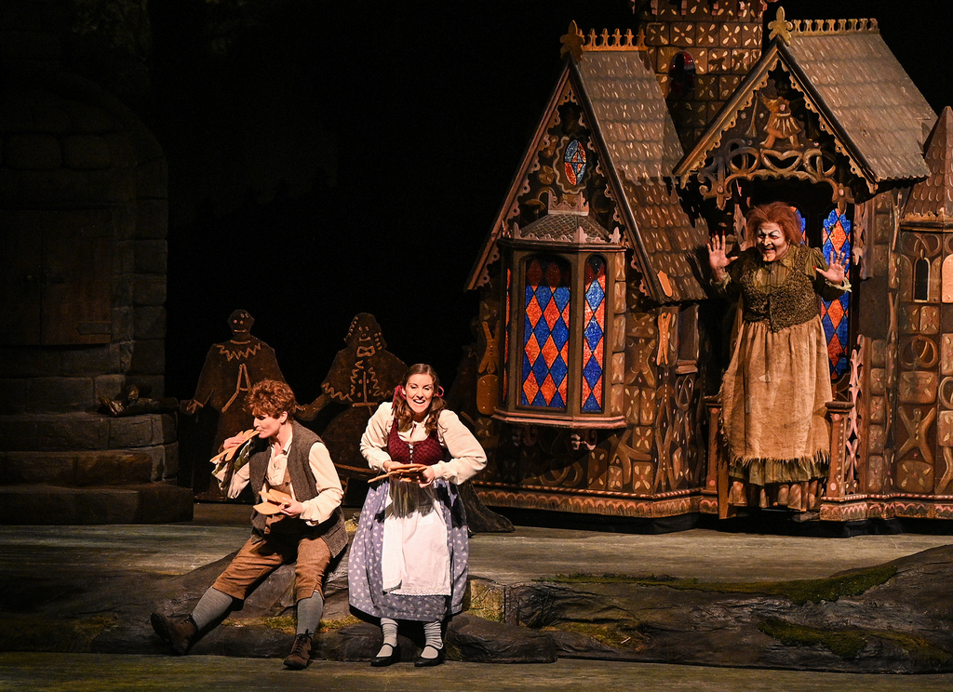
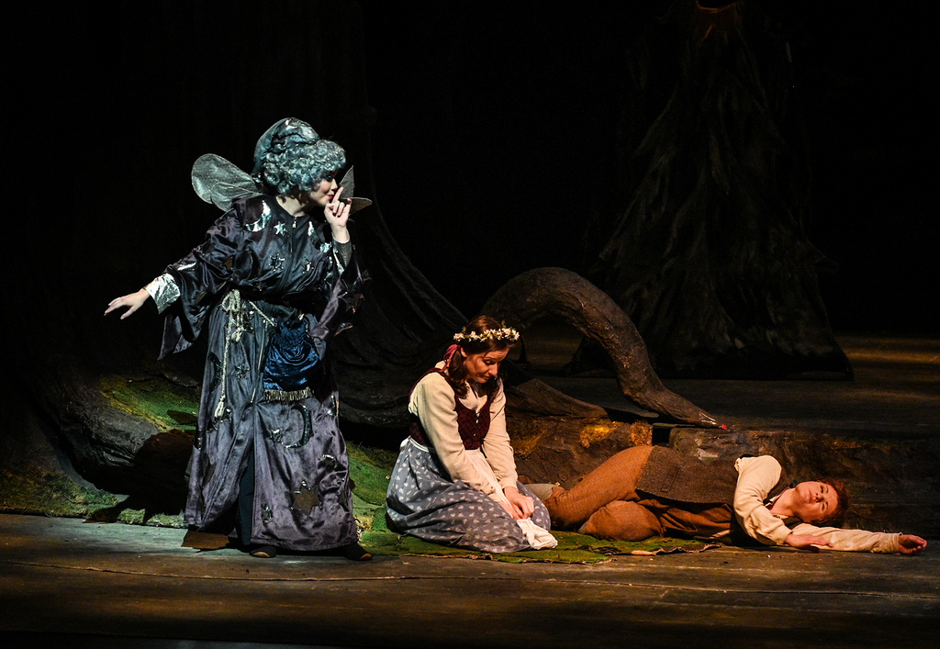

Slide 18
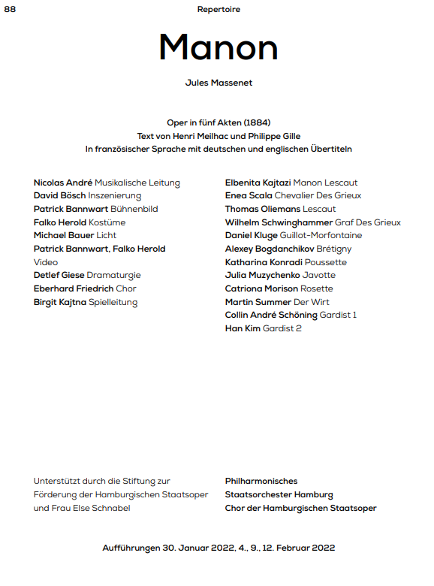

Slide 19
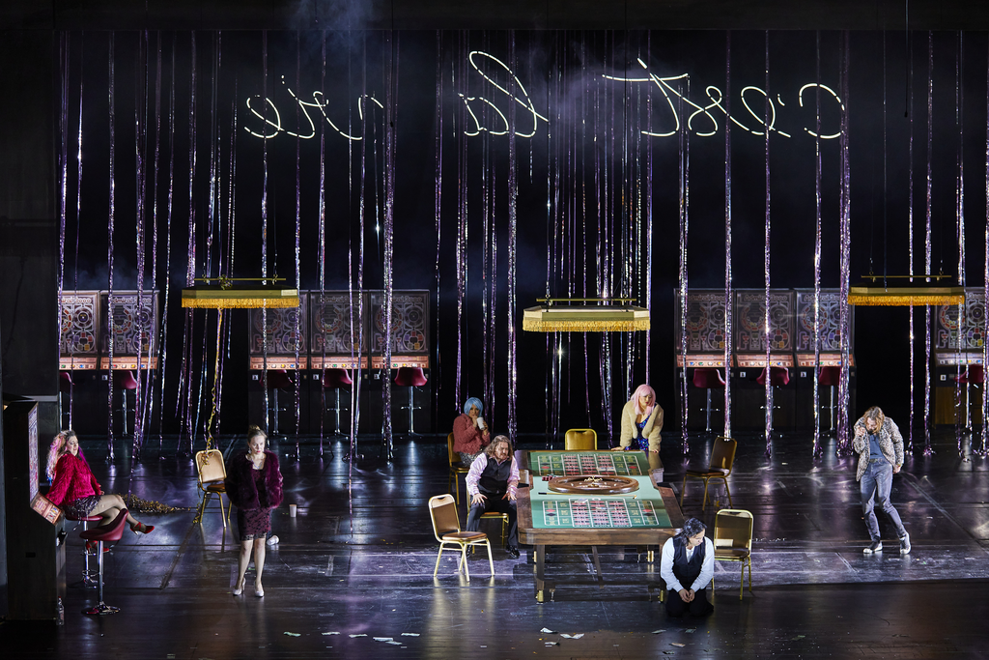
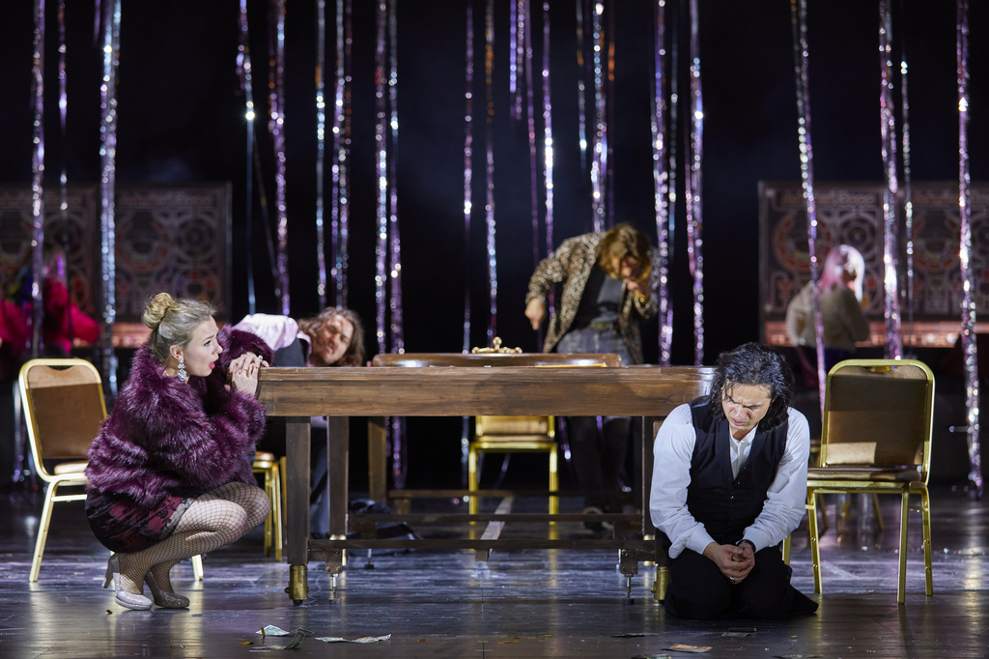

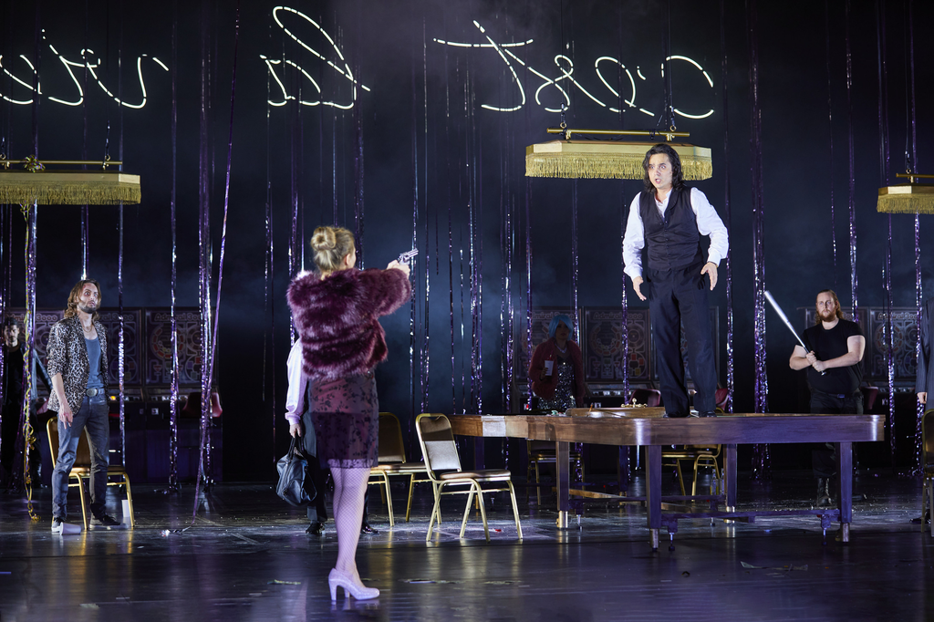

Slide 20
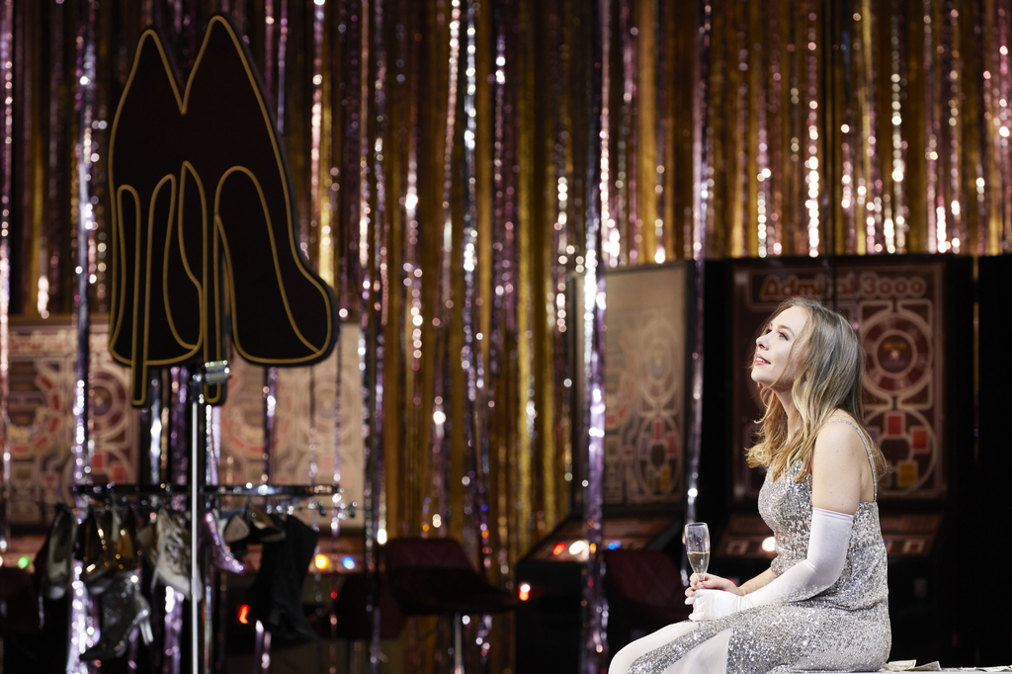
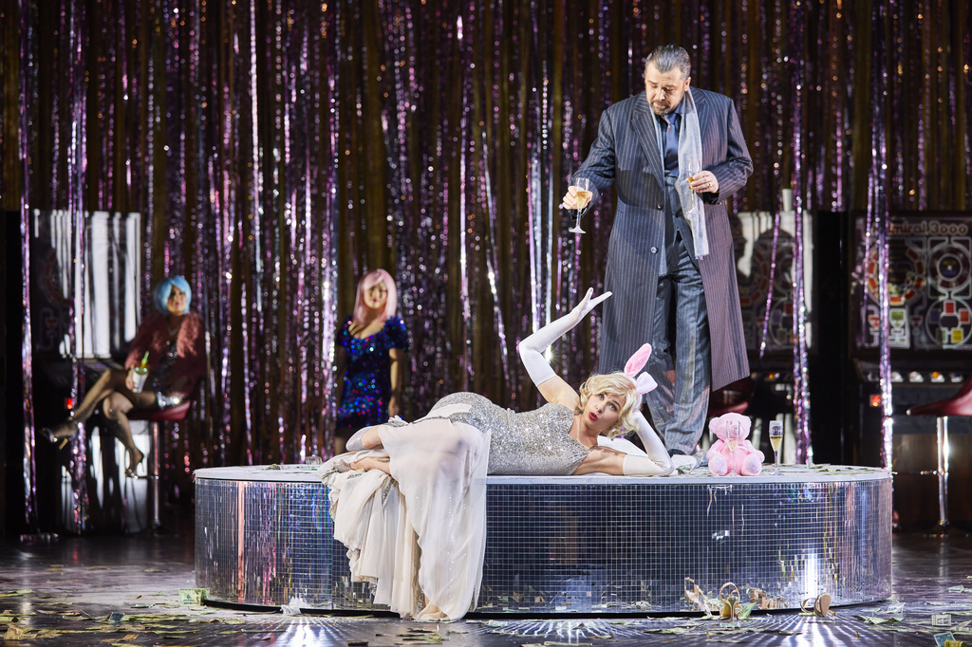
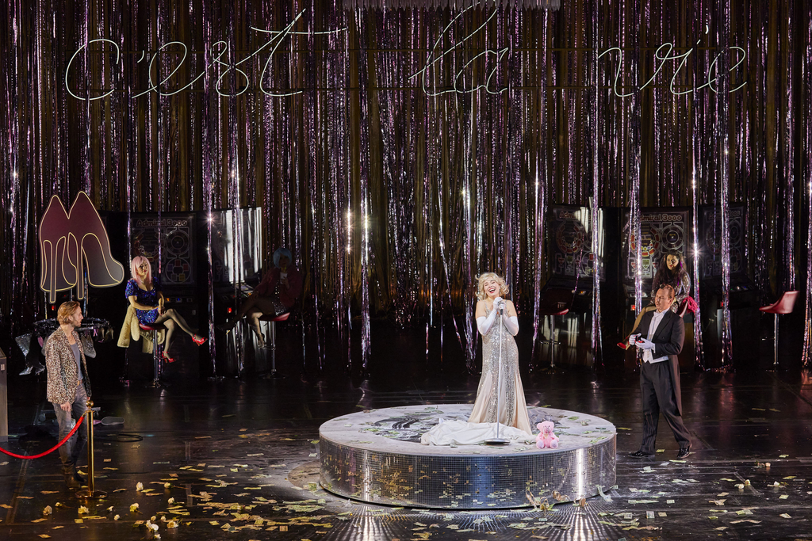
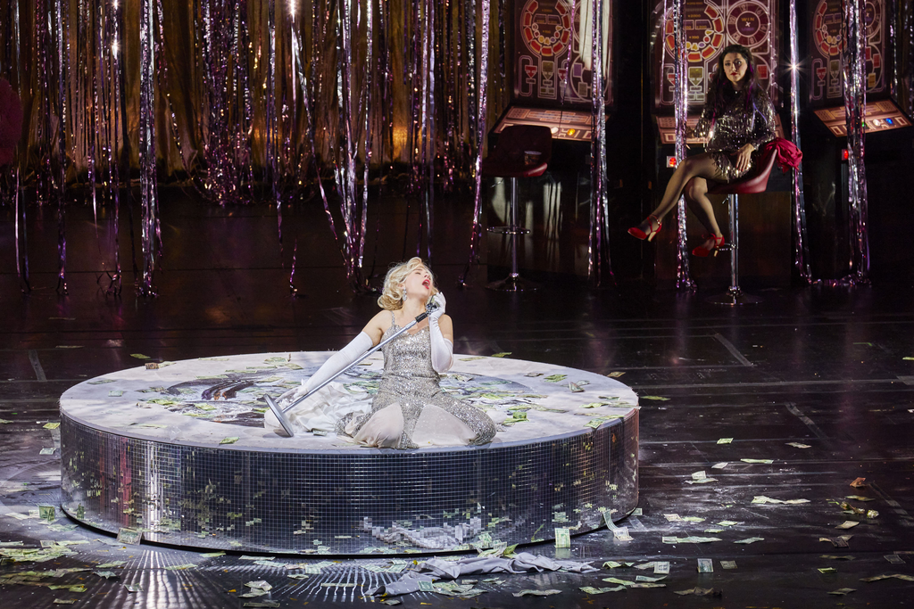

Slide 21
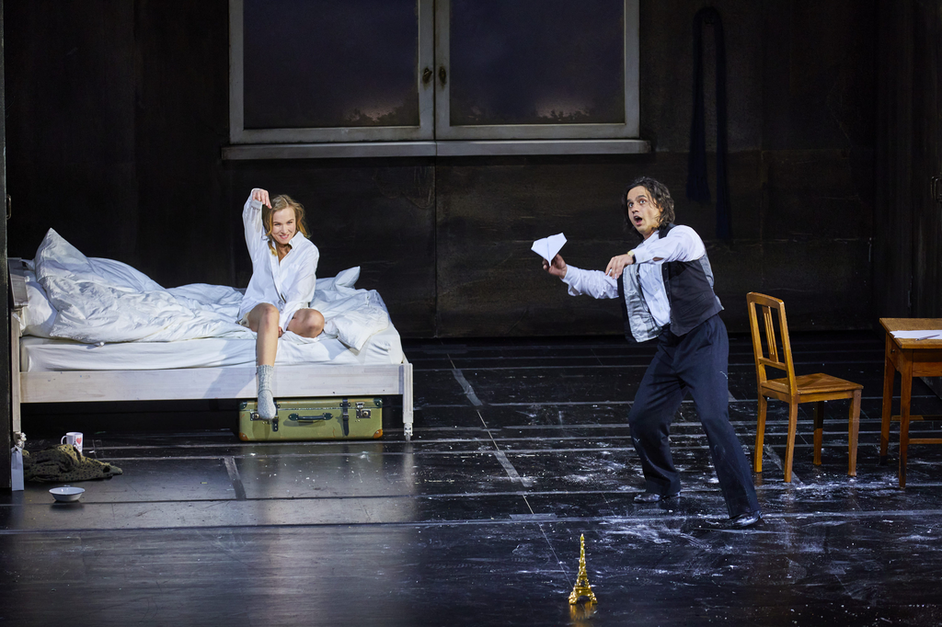

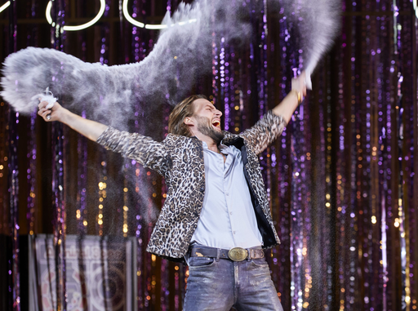
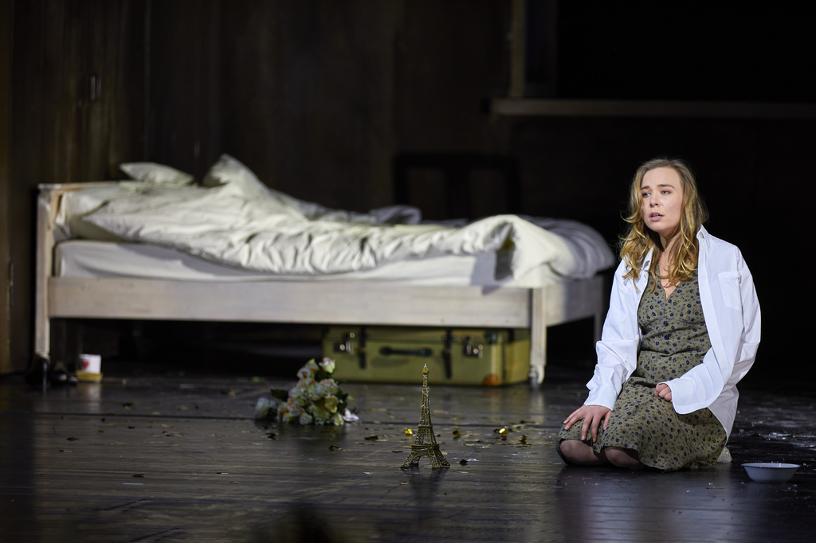

Slide 22
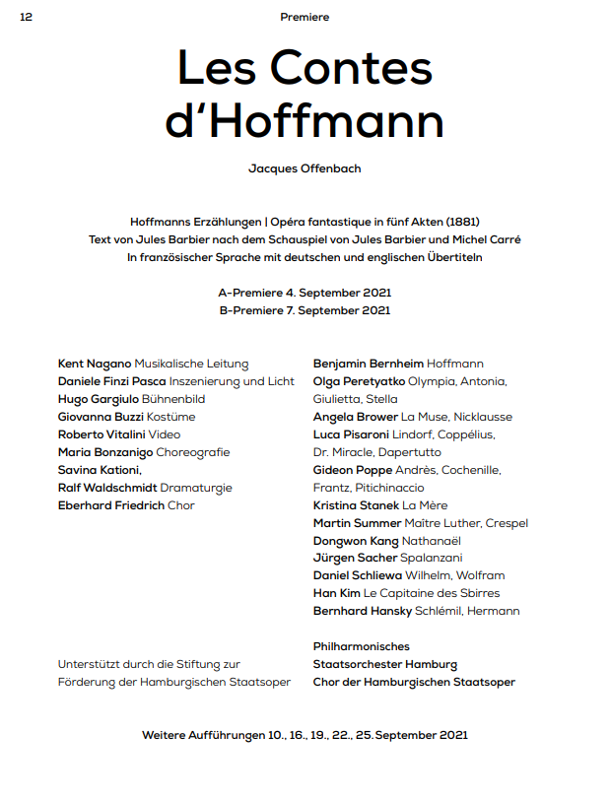

Slide 23
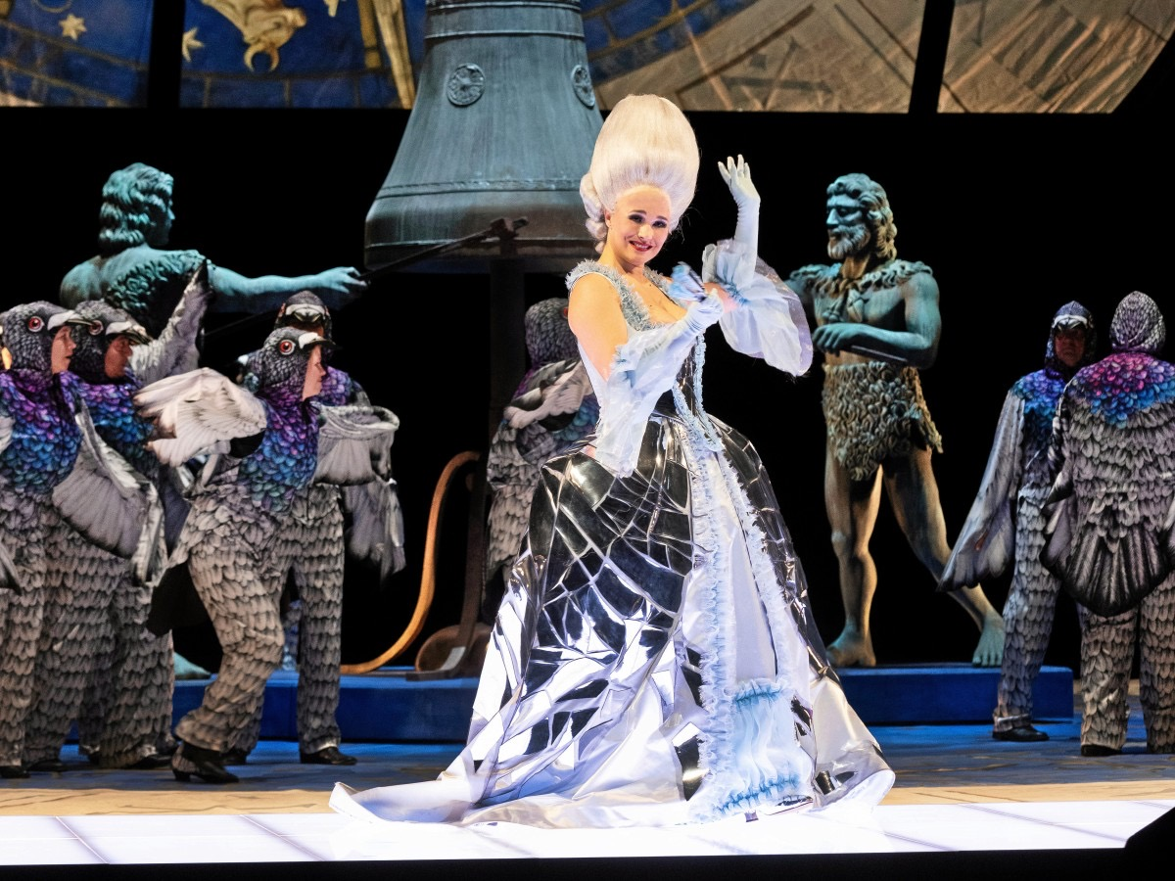




Slide 24





Slide 25


Slide 26
《意大利的土耳其人》是意大利杰出的作曲家乔阿基诺·安东尼奥·罗西尼（rossini gioacchino antonio，1792—1868年）于1814年创作的一部歌剧，同年8月14日在米兰斯卡拉剧院首演。
罗西尼因《阿尔及尔的意大利女郎》成功受启发，在接受斯卡拉剧院委托谱写新作时，就灵机一动，改让土耳其人来到意大利。于是请罗曼尼（felice romani）写作剧本，谱出这一新作。当时尽管第一流歌手齐集，未料受到酷评而失败
剧中人物：
瑟林姆 （土耳其国王） 男低音
唐·杰罗尼欧 （菲奥丽拉的丈夫） 男低音
菲奥丽拉 （杰罗尼欧之妻） 女高音
唐·纳基索 （菲奥丽拉的情人） 男低音
柴伊达 （瑟林姆迷恋的吉普赛姑娘） 次女高音
诗人 （这部歌剧的剧本作者） 男中音
阿巴塞尔 （吉普赛人） 男高音
剧情介绍
序曲：d大调。这是罗西尼第一首为斯卡拉剧院管弦乐团所写的序曲。他在谱写时，清楚地意识到这个当时意大利首屈一指的乐团。而序奏用颇长的法国号独奏声部，就是让当时的名法国号手——斯卡拉剧院的贝罗利（lulgl belloli）去大显身手的。后来这部分被转用到《奥特罗》序曲。
第一幕
第一场
拿波里附近的海岸。当吉普赛人在海岸愉快地合唱时，诗人一面想着喜歌剧（operabuffa）的剧情，一面溜达般走到这儿。吉普赛姑娘柴伊达以前曾和土耳其国王瑟林姆相爱，但是由于国王误会她的不贞，终于把她遗弃。然而，即使是如此，柴伊达还是爱着瑟林姆。诗人看到这些吉普赛人后，决定在他的歌剧新作中，幕启时就让他们先登场。接着是他熟悉的年轻貌美的菲奥丽拉夫人，以及她的丈夫、年老的烧饼师傅唐·杰罗尼欧。这时候，杰罗尼欧刚好走来，请柴伊达看他的手相。由于她说“你的妻子可能会红杏出墙”，他就很不高兴地离去。诗人和吉普赛人也都退场。接着，菲奥丽拉和女友们到海岸来散步。她的模样正是身处倦怠期的典型，懒洋洋地唱出咏叹调《只爱一个男人会使人发疯》。这时驶来一艘土耳其船，由于这一群意大利女郎正意态阑珊，看到土耳其男人便眉飞色舞起来，于是很快便成为好朋友。菲奥丽拉对英俊的瑟林姆一见钟情，于是一起唱出二重唱《美丽的意大利》（bella italia）。过后菲奥丽拉就邀请瑟林姆到家里喝茶，在隐蔽处目睹此景的杰罗尼欧呆了半晌。这时热恋着菲奥丽拉的纳基索也来了，杰罗尼欧就向他请教，妻子现今把土耳其人带到家里，如何处理较好。当诗人再次登场看到这两个大男人在发愣，便表示第一幕的情节已经想好，然后开始提笔写第二幕的故事。他要让丈夫气咻咻地赶到妻子那里，而且大打出手。
第二场
菲奥丽拉的家。瑟林姆一面喝咖啡，一面向菲奥丽拉挑情，但她不相信他的甜言蜜语，这就是二重唱《你是土耳其人，所以无法信赖》（siete turchi，non vi credo）
这时丈夫回来了，瑟林姆一紧张就拔出短剑，于是反而是丈夫吓得魂不附体。机警的菲奥丽拉赶紧表示：“我的夫婿是来向国王表示敬意的”，化解了这尴尬的场面。
瑟林姆因对她的求爱得不到回响，悻悻然告退。待大家都离去，只剩下杰罗尼欧时，诗人又悄然出现。他是回来拿剧情记事簿的，诗人对罗杰尼欧煽动一番后便走了。菲奥丽拉回来后，夫妻间爆发出一场激烈争吵，最后是丈夫被妻子驳倒。
第三场
海岸。诗人得悉柴伊达过去曾是国王的情人，试图巧妙地把两人引到这个海边，让他们重逢。来到这儿的瑟林姆发觉柴伊达是昔日情人时，欣喜万分。这时，纳基索、菲奥丽拉和杰罗尼欧比分别悄悄来到。菲奥丽拉看到瑟林姆跟别的女人亲热的情景，妒火中烧，在瑟林姆面前把自己的面纱拿下。自此，女人间的大争吵便开始了，诗人高喊着这是最精彩的场面，为两个殴斗中的女人加油，在一片骚乱中幕落。
第二幕
第一场
旅馆的一室。当杰罗尼欧和诗人一起喝酒时，瑟林姆来告诉杰罗尼欧，土耳其有出卖妻子的风俗，问他愿不愿意转让，于是唱出二重唱《土耳其的良好风俗》（d，un bell’uso di turchia）。而杰罗尼欧则答说，在意大利有一种习俗，就是把来购买妻子的色狼痛打一顿。瑟林姆不仅不被他唬住，还警告他：“我们远有掠夺妇女的习惯”。不消说，两个男人就开始吵架，最后分别从不同的门离去。
菲奥丽拉把柴伊达邀到这里，决定请瑟林姆自己公开选定他想要的女人。当瑟林姆出现后，在两个争风吃醋的女人逼迫下，他终于选定菲奥丽拉。她感到非常满意，拉着瑟林姆的手，一块儿离开这房间。随后杰罗尼欧、诗人和纳基索一起出现。当杰罗尼欧表示想把妻子逐出家门时，诗人却加以阻止。他说土耳其人计划混入假面舞会中把菲奥丽拉带走，逃回土耳其，因此建议他让菲奥丽拉穿上和柴伊达一样的衣裳。
第二场
假面舞会。在假面舞会上，和菲奥丽拉穿同样衣裳的柴伊达，被瑟林姆握住手，相拥共舞时，真是欣喜欲狂。瑟林姆果真上了诗人的当，抓住柴伊达就逃离现场。
第三场
海岸。菲奥丽拉为了追瑟林姆和柴伊达，气喘如牛地跑到这个海岸，未料被丈夫把她抓个正着。这时她终于回心转意回到丈夫身边，杰罗尼欧也因此感到莫大安慰。就在这时候，瑟林姆和土耳其人、柴伊达和吉普赛人都出现了，他们很友善地一起坐上帆船，并起锚向外海驶去。在皆大欢喜中，幕落。

Slide 27




Slide 28




Slide 29



Molto agitato

